Slide 1
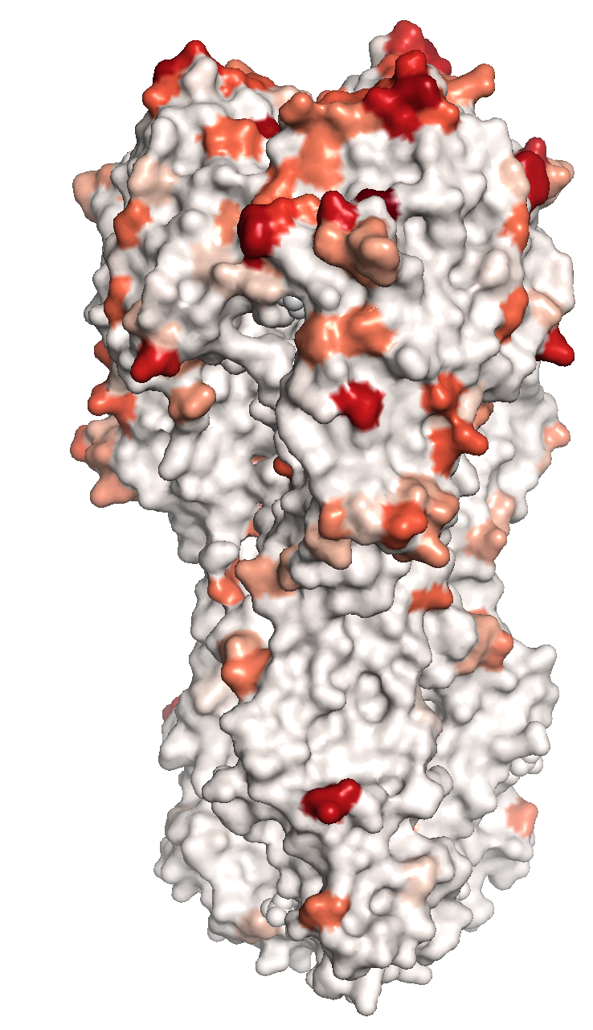
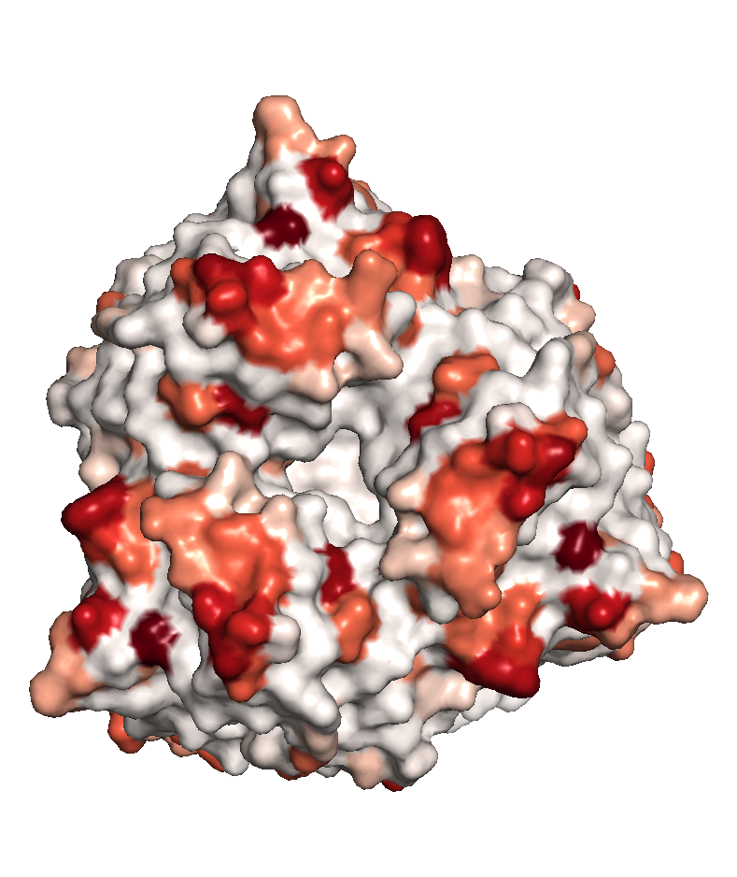
H3N2 HA
159
192
196
158
Side view
163
156
157
186
137
135
222
226
225
124
82
173
Top view
62
57
299
276
HA2 57
222
226
225
192
202
HA2 18
248
137
156
196
159
163
135
158
157
Interior: HA2 123

